Slide 1
Shadow Volume
Szennai István Graphisoft darthasylum.blog.hu

Slide 2
Bevezető: árnyékolási módszerek
Planar shadows: kőkorszaki technika; a geometriát valamilyen vetítéssel lelapítod egy felületre (onnantól meg decal-ként kezelve rajzolod). Nem tud self-shadowing-et, csak sík felületeken működik, stb. Felejtős, de itt egy leírás. Példa: Shadow Man (1999)
Shadow volumes: a fényforrás irányából geometriailag legenerálja az árnyéktesteket. Zászlóshajója a Doom 3 (2004), CAD programokban a mai napig használt. Nehéz vele puha árnyékokat csinálni, ill. minden objektumnak árnyékot kell vetnie.
Shadow mapping: a fényforrás irányából kirajzolja az árnyékvetők* depth értékeit egy textúrába (shadow map). A jelenet rajzolásakor egy egyszerű feltételvizsgálat mondja meg, hogy a pont árnyékban van-e. Szinte kötelező valamilyen szűrést alkalmazni rá, különben nagyon recés.
A “lusta” megoldás: blob shadows. A karakter alá odaraksz valami piszokszerűséget ☺
(FYI: maguk a módszerek már a 70-es évek óta léteznek és használatosak)
Notes:
* Bizonyos algoritmusok a teljes jelenetet igénylik

Slide 3
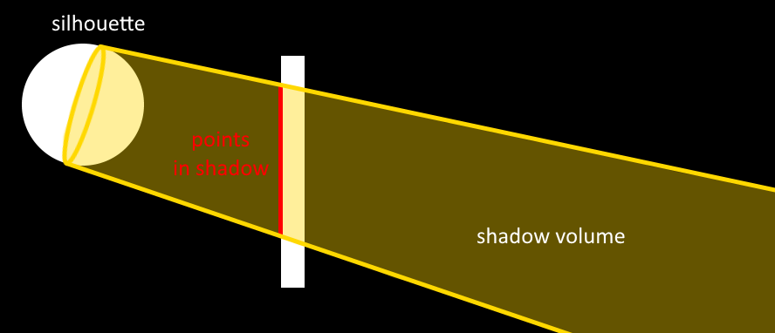
Shadow volume
Gyakran elfelejtik megemlíteni, de az eredeti algoritmus megköveteli ún. 2-manifold-ok használatát. Ld. GPU Gems 3
3D grafikában: az árnyékot vető objektum tetszőleges éle pontosan kettő háromszöghöz kell tartozzon, és nem lehet önátmetsző (mindezek a sziluett detektálásához szükségesek)
A feltételek persze megkerülhetőek, de annak súlyos teljesítménybeli ára van (ld. ArchiCAD)

Slide 4
Előkészületek
A rajzolandó objektumok mellé generálni kell megfelelő 2-manifold változatokat is
Mivel a feltételeket betartja, a sziluett detektálható az éleken való végigiterálással:
Minden élhez pontosan kettő háromszög tartozik
Tehát ha az egyik háromszög a fény felé néz, a másik nem, akkor az sziluett él
“Egyszerű” megoldás: megcsinálod a CPU-n:
Az árnyéktestet még ezután is generálhatod a GPU-n, na de…
…a CPU oldali sziluett memóriát foglal és (nagy jeleneteknél) lassú legenerálni
Modern megoldás: az egészet átviszed geometry shader-be (a feladat is ez lesz):
Ehhez viszont generálnod kell szomszédsági (adjacency) információt is… ☺
Nem egy egetrengető dolog, de előre megcsináltam (mert ilyen rendes vagyok)
Feladat: implementáld le a geometry shader hiányzó részeit!

Slide 5
Meggondolások
A shadow volume-ot be kell fedni (front/back cap), ez könnyen megtehető
Front cap: a fény felé néző háromszögek
Back cap: ugyanezek fordított bejárással, fényirányban kivetítve a végtelenbe (w = 0)
De az eredeti objektum és a 2-manifold nem egyezik meg, ettől a front cap zfight-olni fog
“Megoldás” (csalás): vedd kisebbre, mint az eredeti objektum
A back cap is zfight-olhat, de erre ott van a GL_DEPTH_CLAMP (kikapcsolja a clipping-et)
Alternatíva: a projekciós mátrixot úgy módosítod, hogy a távoli vágósík a végtelenben legyen
A palást hasonlóan áll elő a sziluettből: élvertexek + ezek kivetítve a fényirány mentén
Egyéb ötletekhez, optimalizációkhoz ld. Gamasutra

Slide 6
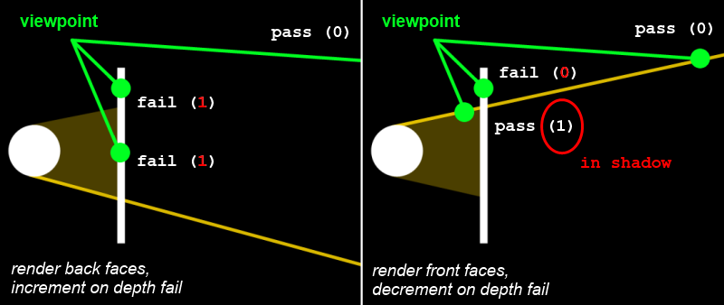
Stencil buffer kitöltése
Két módszer van: z-pass és z-fail (a.k.a. Carmack’s reverse)
Utóbbit a Creative szabadalmaztatta, szóval az USA-ban vagy fizetsz érte, vagy nem használod
Európában nincsenek szoftverszabadalmak, úgyhogy természetesen ezt fogjuk használni

Slide 7
A rajzolás menete
Nulladik lépés: z-only pass, elkerülendő a fölösleges overdraw-okat.
z-write-ot letiltod
A stencil buffer kitöltése után ha valahol árnyék van, ott a stencil érték nemnulla
Szóval a stencil func legyen az, hogy csak azokat a fragmenteket engeded át, ahol nulla
Utóbbi természetesen additive blending-gel (a feladatban két fényforrás van!)
Régebben használatos volt az is, hogy kiraktak egy fullscreen quad-ot multiplicative blending-gel, de az helytelen (főleg több fényforrás esetén); speciel az ArchiCAD is ezt csinálta annó…

Slide 8
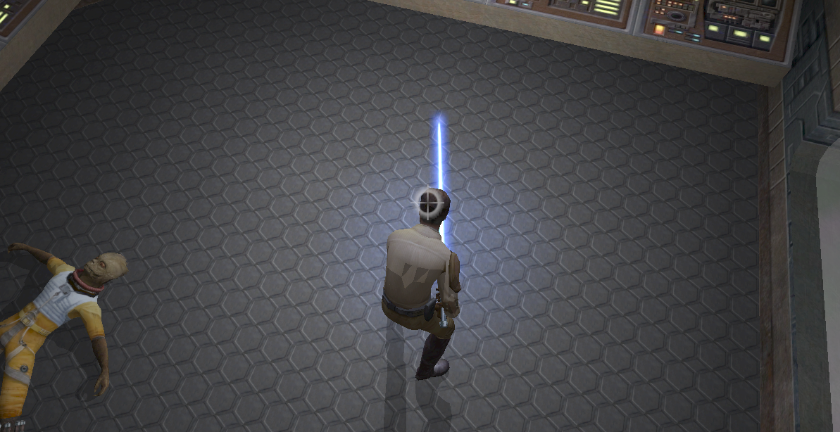
Példa: hibás önárnyék (Jedi Outcast)
Vagy az említett fullscreen quad, vagy rossz multi-pass lighting miatt
Sőt, mivel nem minden vet árnyékot, időnként megjelenik a plafonon is

Slide 9
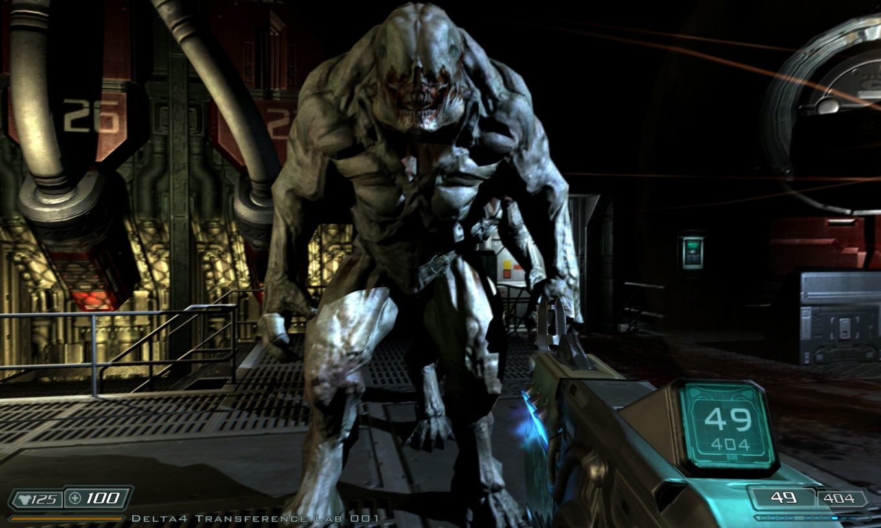
Példa: helyes önárnyék (Doom 3 BFG)
Az eredeti Doom 3-ban (állítólag) ki volt kapcsolva

Slide 10
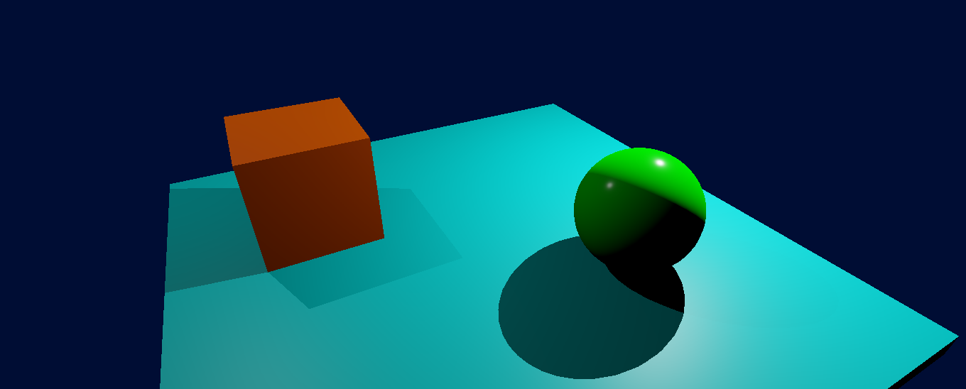
Ha mindent jól csináltatok, akkor ez kell legyen az eredmény

